Slide 1

Faculdade de tecnologia e ciências da Bahia
Curso: Engenharia Civil
Disciplina: Organização do Trabalho
Programa 5S
Professora: Juliane Souza

Slide 2
Programa 5S
O Programa 5S nasceu no Japão, no final da década de 1960, como parte do esforço empreendido para reconstruir o país derrotado no pós-guerra;
No programa 5S não só os aspectos de qualidade e produtividade devem ser delegados aos funcionários, mas também atividades de organização da área de trabalho, propiciando ao próprio funcionário saber o que está certo e o que está errado
O programa se propõe, com a ajuda dos 5 sensos, a deixar o ambiente livre de materiais desnecessários, organizado, limpo e seguro.
  Melhora na organização e a limpeza do ambiente de trabalho;
  Mudança de comportamento dos profissionais em relação à cultura do desperdício;
  Ambiente livre de materiais inúteis e com operadores conscientes.

Slide 3
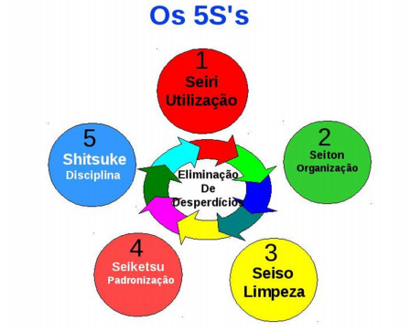

Slide 4
Programa 10S
Método de gestão 10S é um aperfeiçoamento brasileiro de modelo japonês
Como uma extensão do modelo 5S, o professor José Abrantes, dono de um curriculo, aperfeiçoou o modelo criando o programa 10S, aborda:
  Combate ao desperdício;
  Conservação de recursos e do aumento de capital.

Slide 5
Atividade
Pesquisar para apresentar na próxima aula (19/05) os cinco sensos criados para compor os 10S
Enviar os slides para o meu e-mail até as 19:00h do dia 19/05
  juliane.souza@fatecba.edu.br

Slide 6
Utilização (SEIRI)
Identificar materiais, equipamentos, ferramentas, utensílios, informações e dados necessários para posterior destinação ou descarte daquilo considerado desnecessário para a realização das atividades.
Se relaciona com utilizar os materiais, ferramentas e equipamentos com bom senso.
  O resultado é o ganho de espaço, redução de custos, entre outros.

Slide 7
Utilização (SEIRI)
Eliminar materiais que foram utilizados em etapas anteriores do processo, e que não voltarão a ser usados, além de sobras que não serão mais úteis
Seu conceito chave é a utilidade, porém é necessário tomar cuidado com o que vai ser descartado
Identificação | Providências
Se é usado toda hora | Colocar no próprio local de trabalho
Se é usado todo dia | Colocar próximo ao local de trabalho
Se é usado toda semana | Colocar no almoxarifado, etc
Se não é necessário | Descartar, disponibilizar

Slide 8
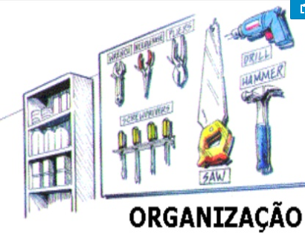
Organização (SEITON)
Organizar cada coisa em seu devido lugar, com o objetivo de deixar o espaço de trabalho mais organizado
Definir locais apropriados e critérios para se estocar, guardar ou dispor materiais, equipamentos, ferramentas, objetos de escritório, utensílios e dados, de modo a facilitar o seu uso, o seu manuseio e a procura de qualquer item ou informação.

Slide 9
Organização (SEITON)
Cada material deve ter um local específico para armazenamento, assim podem estar facilmente disponíveis quando necessário.
Importante enfatizar que o senso de Organização compreende, também, o planejamento e a organização das tarefas diárias, fundamentais para o aumento da produtividade pessoal e profissional

Slide 10
Organização (SEITON)
Num ambiente de trabalho figuram como principais vantagens deste senso:
Maior controle de estoque e documentos;
Uso otimizado do espaço;
Eficiência na localização de materiais e informações;
A redução na frequência de possíveis furtos de ferramentas;
A redução do desperdício de tempo e materiais;
A diminuição do risco de acidentes

Slide 11
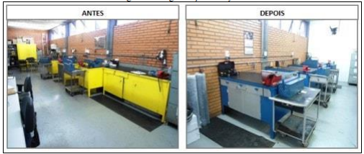
Organização (SEITON)
  Organização das bancadas, adequando o layout do setor para as necessidades da equipe.

Slide 12
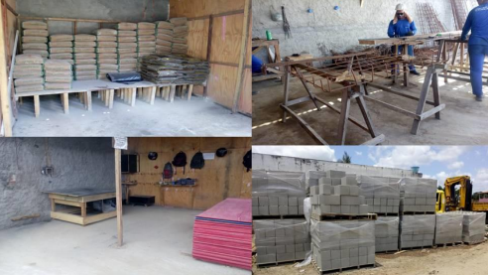
Organização (SEITON)

Slide 13
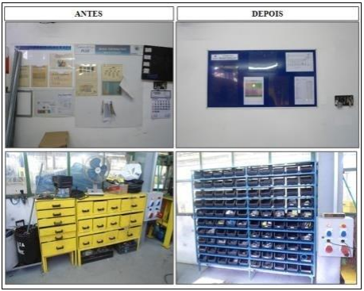
Organização (SEITON)

Slide 14
Limpeza (SEISO)
Esse item se baseia na limpeza e investigação minuciosa do local de trabalho, em busca de rotinas que geram sujeira ou imperfeições.
  Qualquer elemento que possa causar algum distúrbio e desconforto (como mau cheiro, falhas na iluminação ou ruídos) deve ser eliminado
Descarte adequado dos resíduos gerados
  O ideal seria que cada colaborador pratique o senso de limpeza no seu próprio posto de trabalho

Slide 15
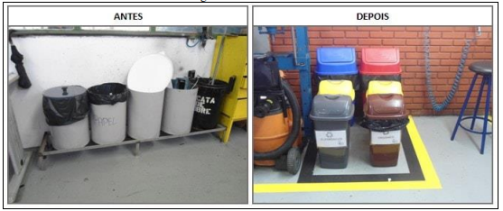
Limpeza (SEISO)

Slide 16
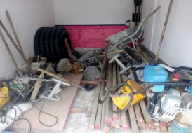
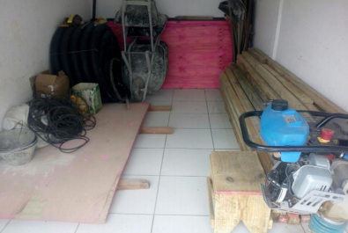
Limpeza (SEISO)
Limpeza geral do setor, se necessário pintar paredes e piso.
Definir uma frequência de limpeza, inclusive para os locais de difícil acesso.

Slide 17
Limpeza (SEISO)
As principais vantagens do Senso de Limpeza são:
Maior cuidado com os equipamentos por parte dos funcionários;
Separação dos resíduos para reciclagem;
Maior motivação e disposição para o trabalho;
e consequentemente, na imagem da empresa.

Slide 18

Padronização e Saúde (SEIKETSU)
Manter a segurança no ambiente de trabalho e identificar situações que possam prejudicar a saúde dos trabalhadores.
Postos de trabalho devem apresentar boas condições de trabalho, produtos químicos armazenados verificando constantemente se há vazamento, cabeamento elétrico devidamente isolado, buracos que possam causar a queda de algum colaborador devem ser tapados imediatamente, iluminação adequada principalmente quando houver trabalho noturno.

Slide 19
Padronização e Saúde (SEIKETSU)
A quantidade e qualidade da iluminação para o trabalho são adequadas?
Os colaboradores estão utilizando equipamentos de proteção individual (EPIs) e equipamentos de proteção coletiva (EPCs)?
Os locais de vivência (refeitórios, sanitários e vestiários) estão em boas condições?
Há preocupação com a higiene do local?
A relação entre os colegas de trabalho é boa?

Slide 20
Padronização e Saúde (SEIKETSU)
Com a implantação desse senso são esperados os seguintes benefícios:
Aumento da sensação de segurança;
Melhoria na imagem dos funcionários;
Melhoria da imagem da empresa perante os clientes;
Colaboradores mais saudáveis;
Melhoria na qualidade de vida dos colaboradores.
O fornecimento de EPIs, bem como o treinamento dos indivíduos para o uso correto é de responsabilidade da empresa

Slide 21
Disciplina (SHITSUKE)
A disciplina, que pode ser considerada a chave do programa, existe quando cada um exerce seu papel para a melhoria do ambiente de trabalho
Fica estabelecida a necessidade dos funcionários estarem comprometidos com o cumprimento rigoroso dos padrões éticos e morais e com a melhoria continua nos níveis pessoal e organizacional da empresa.
Todos ajudam

Slide 22
Disciplina (SHITSUKE)
Como implantar?
Disciplinar a prática dos “S” anteriores
Compartilhar objetivos
Difundir regularmente conceitos e informações
Criar mecanismos de avaliação e motivação
Participar dos programas de treinamento

Slide 23
A Rotina 5S nada mais é do que realizar melhorias simples, padronizar as boas práticas, assumir o compromisso de seguir os padrões.
Como aplicar?
Pode ser em rodadas semanais;
A cada sexta-feira, toma-se medidas para bloquear as inconformidades da semana. Padronizam-se novos controles de qualidade para que a semana seguinte seja melhor.
Custo da implementação
Este programa não exige custo elevado, pois se trata de alterações comportamentais de todos os colaboradores da empresa e melhorias nas condições de trabalho, podendo haver algum custo como por exemplo: mural de avisos e resultados de avaliações do programa, etiquetas de identificação, manutenção ou reforma das ferramentas.

Slide 24
